Slide 1
L’ Évolution des entreprises en Europe de la fin du XIXème siècle à nos jours
2^{ο} Γυμνάσιο Καλαμάτας
Les adolescents européens et l’évolution du monde du travail

Slide 2
Train à vapeur qui tire les entreprises datant de 1870

Slide 3
Train moderne qui tire les entreprises datant de 1970 à nos jours

Slide 4
Conclusions

Slide 6
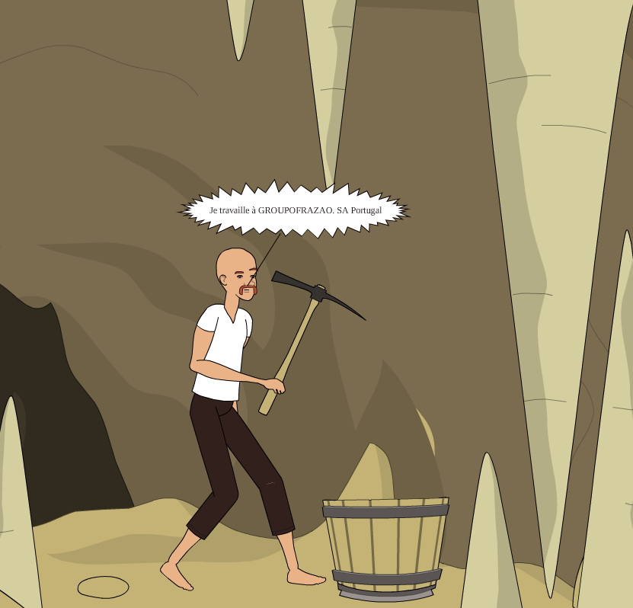

Slide 7
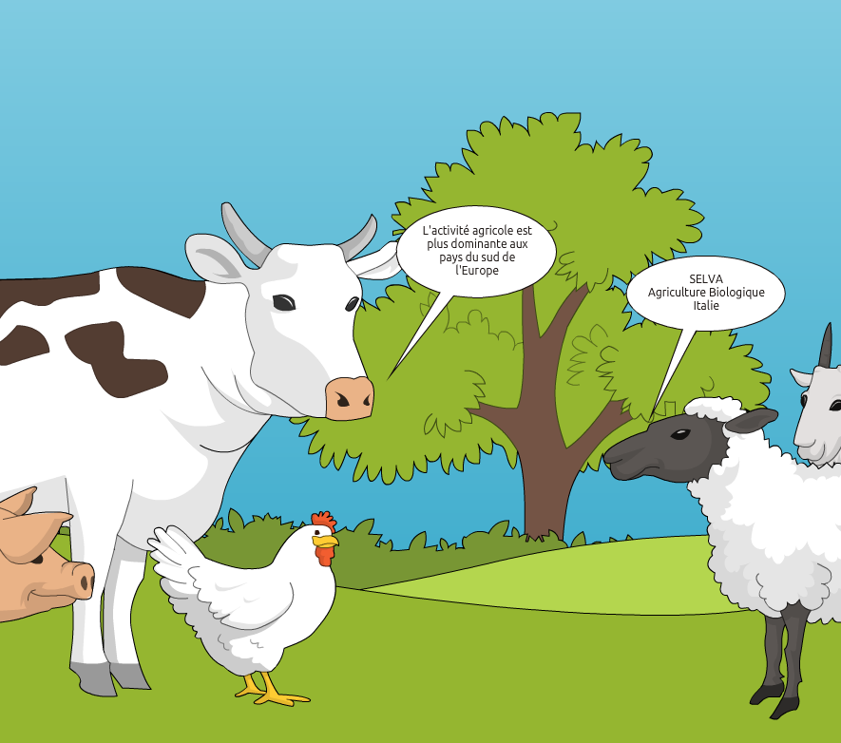

Slide 8
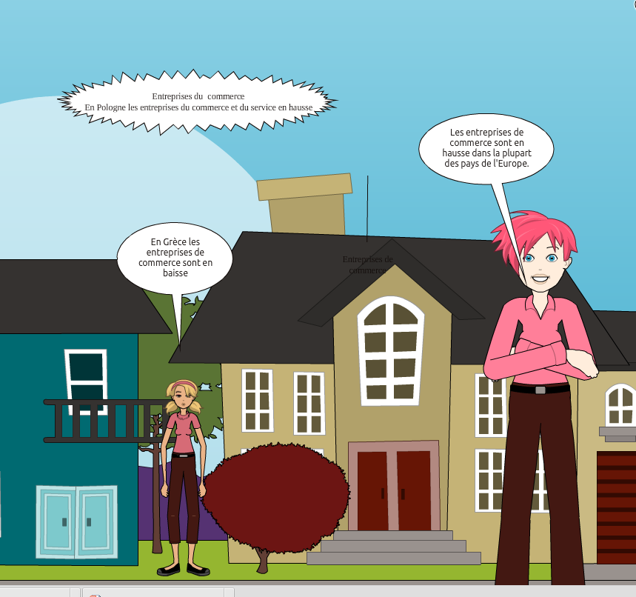

Slide 9
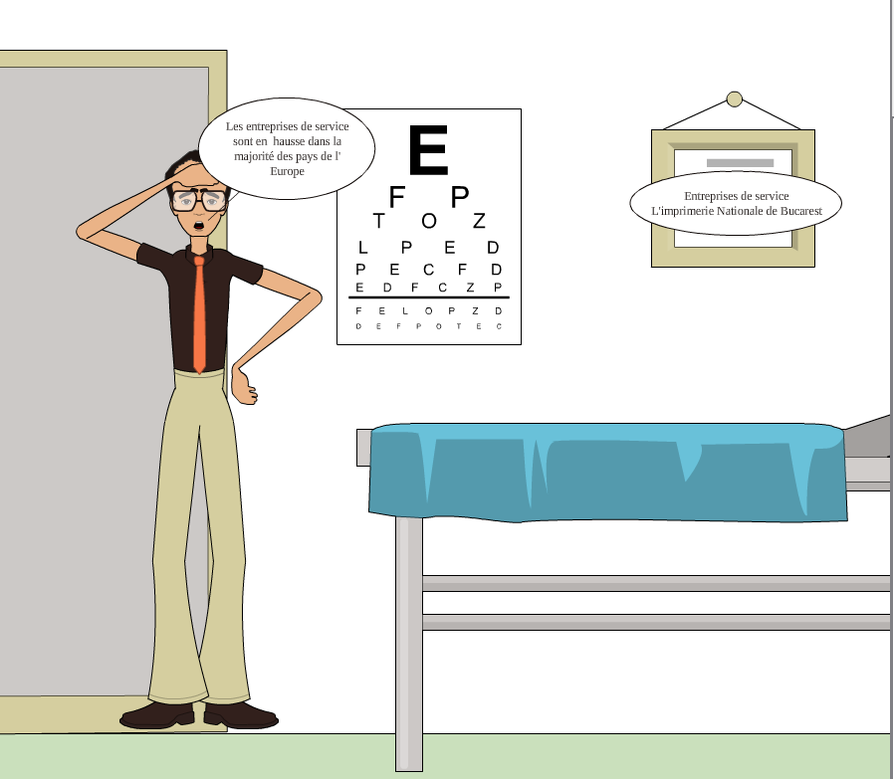

Slide 11
fin

